Slide 1

Что такое веб

Slide 2
Как устроен веб
HTTP
HTML
CSS
DNS
URI
IP-адрес
Веб-сервер
Браузер
Веб-сайт

Slide 3
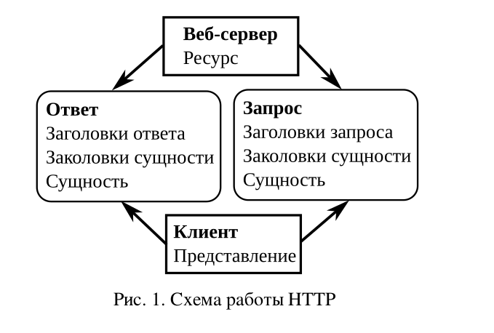
HTTP
HTTP - протокол прикладного уровня передачи данных

Slide 4
Версии протокола HTTP
1. HTTP 0.9 – данные передавались как нетипизированный массив байтов.
2. HTTP 1.0 – появилась типизация и MIME-типы данных.
3. HTTP 1.1
появился заголовок запроса Host, позволяющий размещать несколько сайтов на сервере с одним IP-адресом
сервер возвращает ошибку, если запрос отправлен некорректно
чётко прописана работа с прокси-серверами
увеличена эффективность протокола при передаче бинарных данных и потоков данных
появилась возможность отправки нескольких запросов через одно соединение

Slide 5
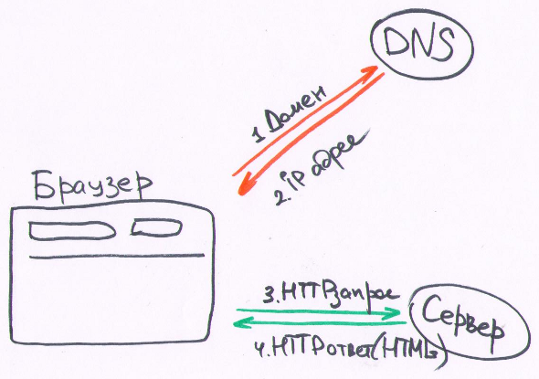

Slide 6
Технологии развития интернета
Web 1.0 – заполнения сети offline контентом
Web 2.0 – онлайн генерация контента
Web 3.0 – стирание грани между online и offline

Slide 7
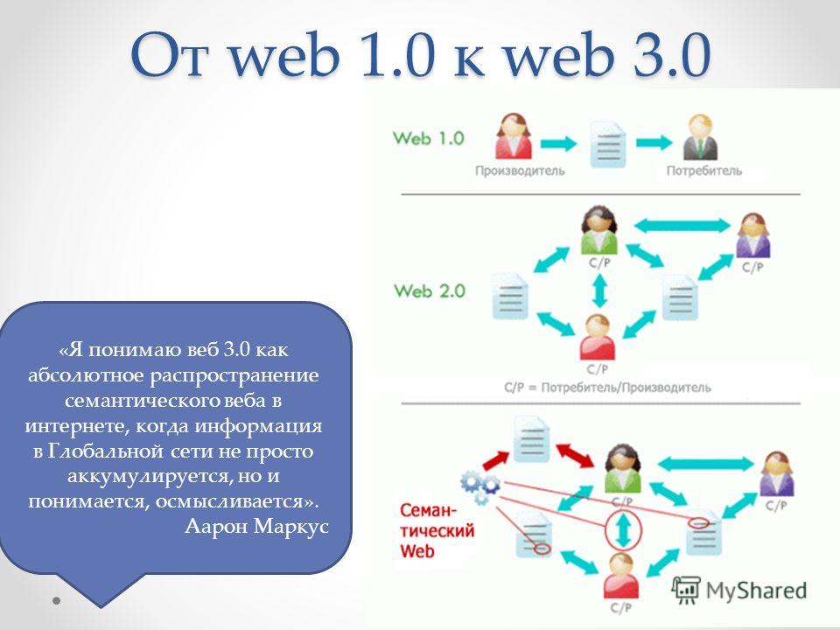

Slide 8
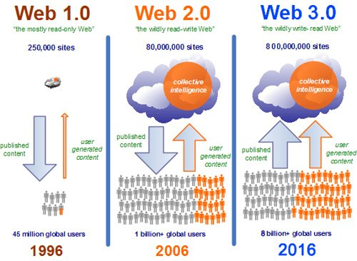

Slide 9
Web 1.0
Плоские статические сайты
Каталоги
Минимум динамики
Линейное общение (форумы, чаты)
Интернет-магазины
Коллекции страниц с учебными материалами
Простые LMS

Slide 10
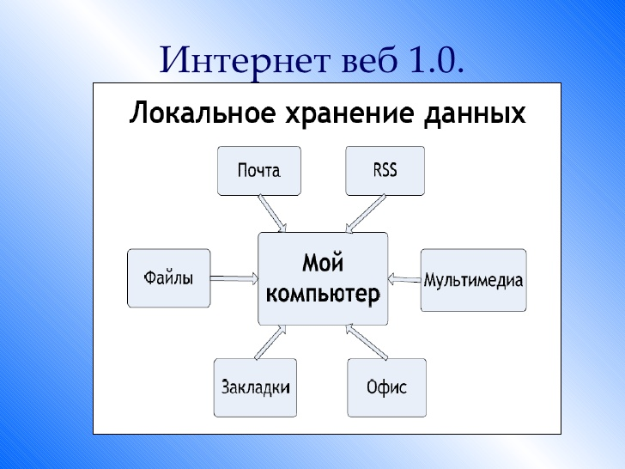

Slide 11
Web 2.0
Динамические сайты
Ajax
Пользовательский контент
Теги
Социальные сети и сервисы
Минимизация
Полноценные учебные курсы и коллекции
Бесплатный контент Web
Блог
RSS

Slide 12
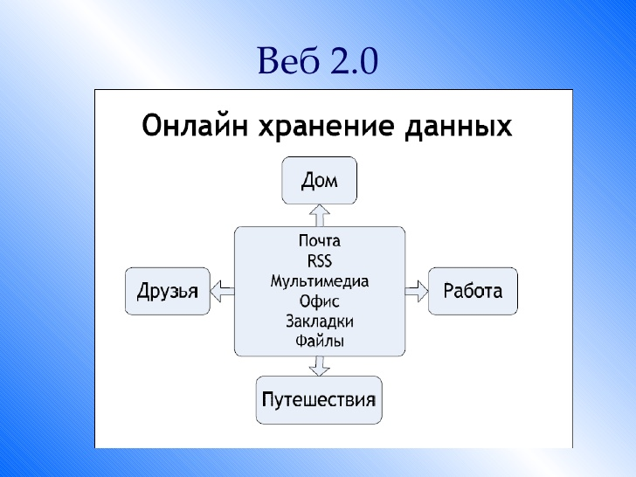

Slide 13
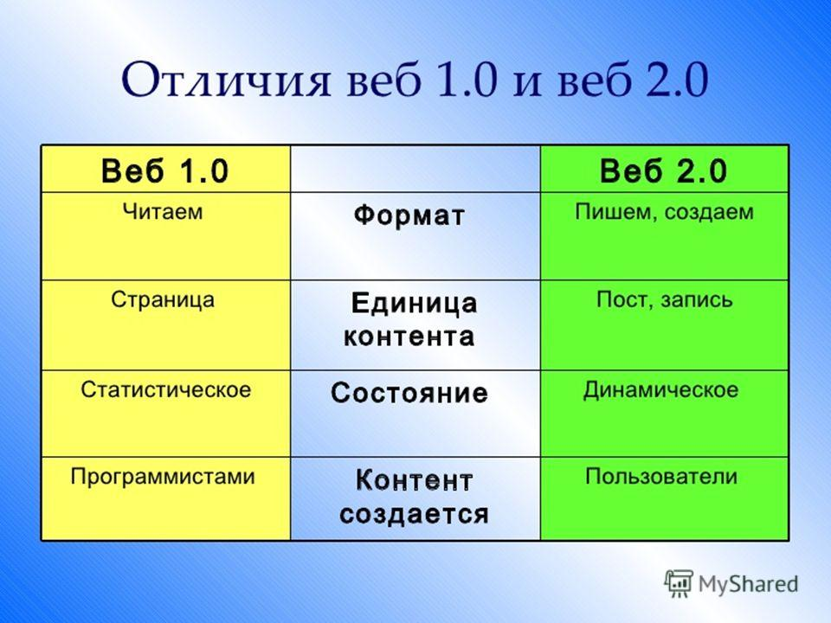

Slide 14
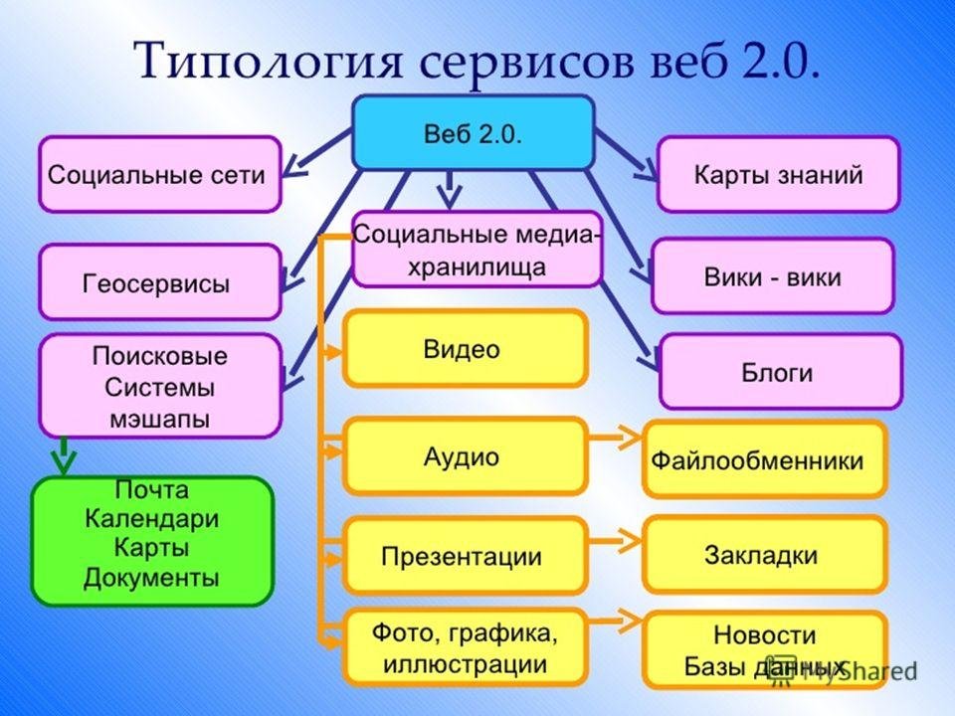

Slide 15
Web 3.0
Семантический Веб
Искусственный интеллект
Мобильность
Персонализация
Технологии: RDF, XML, URI, SPARQL, XDI, XRI, SWRL, XFN, OWL, API, OAUTH

Slide 16

Web 4.0

Slide 17
Недостатки и проблемы современного веба
Перегруженность сети многократно дублированным контентом
Отсутствие надежного механизма поиска оригинала
Рассредоточенность и несвязанность контента
Слабая связанность результатов поиска контента
Слабая доступность к архивному контенту
Малая включенность профессионалов в формировании контента

Slide 18

Что такое Браузер?
Браузер - это программа, представляющая в удобном для восприятия виде информацию, получаемую из Интернета. Это инструмент для просмотра ресурсов в Сети и, в меньшей степени, для взаимодействия с ними. (от англ. Web browser) программное обеспечение для просмотра веб-сайтов

Slide 19
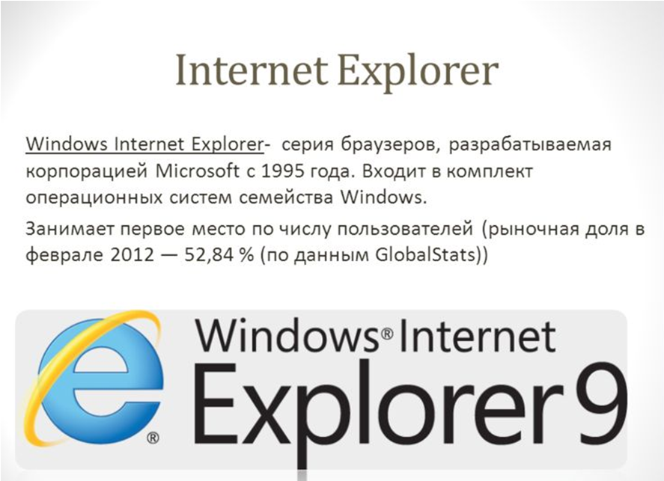

Slide 20


Slide 21


Slide 22
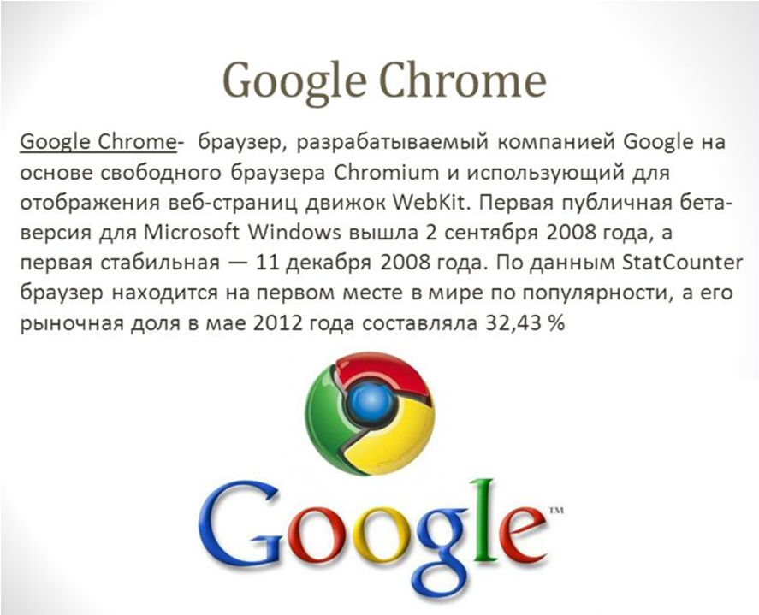

Slide 23


Slide 24
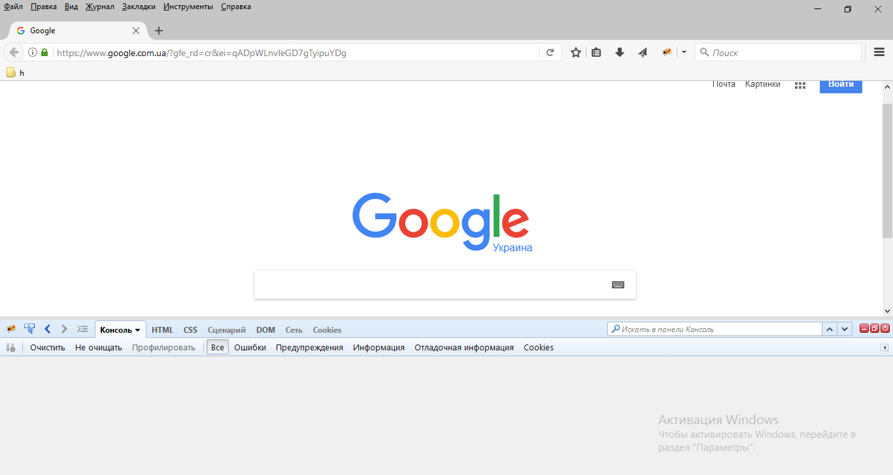

Slide 25
Домашнее задание
Установить браузер(IE,FF,Opera,Chrome)
Изучить debug-панель

Slide 26
Спасибо за внимание!

